Slide 1
學校本位課程
張碧如
屏東科技大學 師資培育中心 副教授

Slide 2
目錄
壹、學校本位課程基本概念
貳、十二年國教簡述
參、108課綱簡述
108課綱的國中小課程規劃
108課綱的高中課程規劃
肆、學校本位課程發展 理論(另一個檔案)
伍、技術型高中群科課程綱要
陸、學校本位課程發展 計畫書(格式與範例)

Slide 3
重要資訊
12年國民基本教育實施計畫(106.10.12)
12年國民基本教育課程綱要總綱(103.11))
高級中等學校課程規畫及實施要點(107.2.21)
技術型高級中等學校課程計畫書相關參考法規與行政規則(http://course.tchcvs.tc.edu.tw/data.asp)
群科課程綱要總體課程計畫書(格式)
技術型高級中等學校課程推動工作圈 (網站)

Slide 4
壹、學校本位課程基本概念

Slide 5
名詞釐清
學校本位課程
學校本位課程發展
素養導向的學校本位課程發展
12年國民基本教育(2014)
108課綱(108學年度)

Slide 6
談到學校本位課程，就知道要開始寫課程計畫了
這是以前從來沒發生過的事，
但，在108課綱中，卻發生了…。
以前的教育現場：拿到課本，準備一下，就可以上課了(教學)。
現在的現場：要思考學校的願景、學生的圖像、教育的目標，以及，要決定你到底要教什麼內容(課程)，一切決定後，才進入教學。

Slide 7
學校本位課程基本概念
整理自：
1.莊明貞。「學校本位課程」新釋 。http://ming-jane.blogspot.com/2017/06/blog-post.html
2.學校本位課程發展現況之研究 —以中部三所學校為例。105 年度國民中小學校長儲訓班個案研究彙編。file:///C:/Users/admin/Desktop/%E5%AD%B8%E6%A0%A1%E6%9C%AC%E4%BD%8D%E8%AA%B2%E7%A8%8B/%E5%AD%B8%E6%A0%A1%E6%9C%AC%E4%BD%8D%E8%AA%B2%E7%A8%8B%E5%9F%BA%E6%9C%AC%E6%A6%82%E5%BF%B5/%E5%AD%B8%E6%A0%A1%E6%9C%AC%E4%BD%8D%E8%AA%B2%E7%A8%8B1.pdf

Slide 8
什麼是學校本位課程?
以學校為課程決策的主體所發展的草根模式課程，被視為是一種「由下而上」的課程發展→將學校原有事務，由上級單位（如教育部、教育局）將有關人員共同決定的事項與權責下放到學校層級，並由學校組成相關人員(如行政人員、教師、學生、家長與社會人士)共同參與運作。

Slide 9
學校本位課程發展(school based curriculum development，SBCD)源於1970年代英、美、澳等，對國定課程提出批判所興起的課程改革理念。倡導課程發展應以學校為主體，鼓勵學校教師對課程採取行動與反思。
學校本位的概念與緣起，是來自學校本位管理（School Based Management, SBM），包括課程自訂（establishing curriculum），以及學校層級的自治、設計與決定等。

Slide 10
學校本位課程與傳統課程
項 目 | 學校本位課程發展 | 傳統課程發展
課程目標 | 以發展符合學生、學校或地方等特殊需要的課程方案為目標。 | 以發展全國共同、一致的課程方案為目標。
參與人員 | 所有與課程利害關係人士，均有參與課程發展的權責。學校成員與校外人士均可參與課程發展。 | 課程發展是學者專家的權責，只有校外的學者專家有權參與課程發展。
課程觀 | 課程即教育情境與師生互動的過程與結果。 | 課程即書面的課程文件，是計畫好的課程方案。
學生觀 | 學生不但有個別差異，也有主動建構學習能力，課程得因應學生需要進行調整。 | 學生無個別差異，是被動的學習個體，課程可以在事前做好詳細、完善的計畫。
教師觀 | 教師是課程的研究者、發展者與實施者，教師有主動詮釋課程、發展課程的能力。 | 教師僅是課程的實施者，教師的職責就是依照設計好的課程方案加以忠實的呈現。

Slide 11
學校本位課程與特色課程
國內因九年一貫課程及相關獎勵措施，「特色學校與空間美學」、「遊學學校」、「教學卓越獎」等課程，被視為學校的「本位課程」。
這些不同名稱所指涉的課程概念可以說是由學校本位課程衍生或簡化而來，同樣蘊含著以學生為主體、由下而上、獨特性、結合在地資源整合等課程發展的特性，但範圍仍有不同。

Slide 12
學校本位課程發展的影響因素
學校氣氛
人員的參與
活動的類型與規模
學校參與人員的動機
控制、責任、自主性
對革新方法的興趣
時間
外部的倡議和支持
資源
學校本位課程發展的概念圖（Marsh et al., 1990：176）
引自：學校本位課程發展現況之研究—以中部三所學校為例

Slide 13
學校參與人員的動機
改革可能起於學校接受某項交辦計畫或希望跳脫以往固定而僵化的課程發展模式。帶領教師進行實際的革新行動，帶頭人物通常是校長、資深 教師。改革的目的有可能是基於個人野心或為了校內人員長遠的發展目標。
對革新方法的興趣
可能是基於對於當前狀況不甚滿意、內在興趣，想對自己有所 提升。除內在的力量之外，外在壓力也會激起校內成員對於革新的興趣，如政府政策或輿論的壓力。

Slide 14
控制、責任和自主權
讓參與者感到在整個歷程中，擁有控制和自主權是很重要的，若做不 到，會造成只是對教師做另一型式 的「控制」（control），而非「賦與權力」（empowerment）。
活動的類型與規模
活動的類型視可行性、資金和教學目的而定，通常分類的方式可分為創新、選擇或直接採用現行課程產品。前者比後者來得耗時。

Slide 15
學校氣氛
學校氣氛，包括校長的支持度、教師本身的動機、教師間的凝聚力和學校文化等，都是影響校內氣氛的主因。學校的開放程 度亦相當重要，也可以鼓勵教師間的更高層次合作。
領導
校長是學校本位課程發展過程中關鍵性的領導者，他必須指引全校邁向共同願景，尋求支援和資源使得改革方案得以進行，並隨時監控整個歷程、協助發展人際間和組織內所需要的各種技能。

Slide 16
時間
執行學校本位課程發展的活動時常須耗費許多時間；對於個別教師而言，將時間花在非教學以外的活動是一種非常昂貴的付出，也會增加許多負擔。
資源
資源的類型有許多種，包含教材、校外專家、時間安排以及資訊的流通等，資源必須配合計畫的目的來使用。

Slide 17
外部的倡議和支持
外部機構（如中央或地方教育當局）
擁有可促使學校改變的資源。由下而上的草根模式是一個發展學校本位課程比較良好的狀態，但實際的情況是，學校不可能避免外部政治勢力的界入，從許多個案研究的結果顯示，改革通常是由外部機構發起的。

Slide 18
學校本位課程的發展
學校本位課程發展係考量學校及其社區特色、資源，在中央規劃的整體課程架構下，配合學校願景及教育理念，發展出一套適合學生、且能展現學校特色的適性、生活化課程。
因此，學校本位課程發展有四大重點：

Slide 19
1. 學校是教育革新的主體
學校是課程規畫與實施的基礎。學校本位課程發展含括學校課程決策與整體運作。
係由校內人員（校長、行政人員、教師、學生、職員等）、以及校外人士（家長、社區人士、學者專家）共同組織而成的團隊，針對學校課程做全盤規劃。

Slide 20
2. 課程的發展以學生為中心
要回應學生的個別差異和學習需求。
學校本位課程發展的變通課程方案，可以是學校特色課程、新興議題融入課程，也可以是跨領域主題統整課程、適性化課程等。
其發展類型是取決於學校所評估的學生需求與地方特色而來。

Slide 21
3. 整合學校及社區的特色與資源
家長與社區的共同參與、資源的整合是課程永續發展的要素。

Slide 22
4. 展現教師的專業性
教師的課程意識與課程發展能力是成敗的關鍵。因此，應重視教師發展與教學自主的專業性，並選用教材、調整課程或自行創新課程。
實施學校本位課程的同時，在學校的經營、管理與課程的決策權下放之際，教師必須體認權與責任是相輔相成的，因此教師必須不斷的自我成長，從以往課程執行者的角色，轉變為課程研發設計者的角色，進一步落實課程改革的理想於教室之中。

Slide 23
貳、十二年國民基本教育

Slide 24
1968年至今的三次基礎教育改革
九年國民義務教育：重學科知識
國民中小學九年一貫課程：強調基本能力
12年國民基本教育：強調核心素養
12年國民基本教育課程發展建議書
12年國民基本教育課程發展指引
12年國民基本教育課程綱要總綱

Slide 25
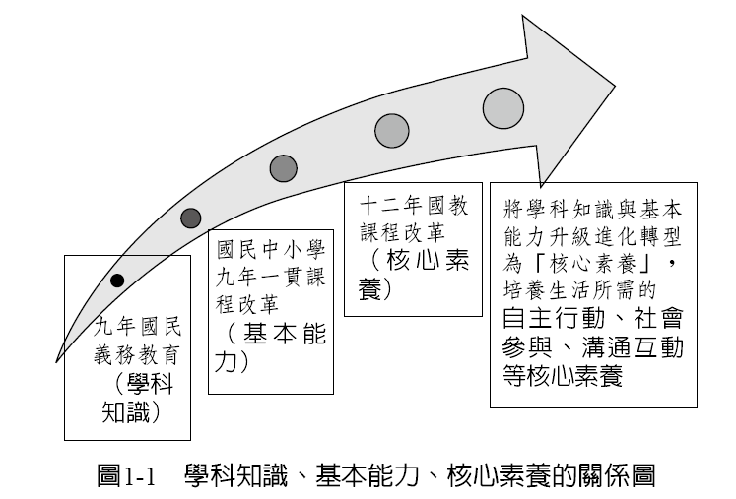

Slide 26
十二年國民基本教育實施計畫 106.10.16
民國 103 年 8 月起，十二年國民基本教育分兩階段
1，前九年為國民教育，依「國民教育法」及「強迫入學條例」規定辦理，對象為 6 至 15 歲學齡之國民，主要內涵為：普及、義務、強迫入學、免學費、以政府辦理為原則、劃分學區免試入學、單一類型學校及施以普通教育。
後三年為高級中等教育，於 102 年 8 月 10 日由總統公布「高級中等教育法」，並於 103 年 8 月 10 日施行至今。對象為 15 歲以上之國民， 主要內涵為：普及、自願非強迫入學、免學費、公私立學校並行、免試入學為主、學校類型多元及普通與職業教育兼顧。

Slide 27
主要涵義如下：
普及：針對 15 歲以上之國民，提供均等之教育機會。
自願非強迫入學：本階段將提供足夠且多元就學機會，但尊重學生與家長的教育選擇及參與權，不強迫入學。受教育，是學生的權利而非義務。
一定條件免學費：本階段高職全面免納學費，高中依一定條件免學費。
公私立學校並行：本階段設立主體，採公立學校(國立、直轄市立、縣市立)與私立學校並行。對於獲學費補助私立學校，與公立學校之辦學需同受嚴格監督與評鑑，以確保教學正常與辦學品質。

Slide 28
免試為主：本階段國中畢業生七成五以上將採免入學測驗方式升入高級中等學校或五專，但主管教育行政機關得保留招生區內少部分名額，以供學校採特色招生方式，經考試分發入學（採學科測驗）或甄選入學（採術科測驗）。
學校類型多元：本階段實施機構，包括高級中等學校、五專前三年、特殊學校及進修學校，另允許辦理非學校型態實驗教育。
普通與職業教育兼顧：十二年國民基本教育重視以學生中心的教學，高級中等教育階段將提供國中畢業生依其性向、能力和興趣，升入高級中等學校或五專之分流選擇，並分別施予適性的課程和教學，以使每個學生潛能都能獲得開展。

Slide 29




十二年國民基本教育
幼兒園
國小
國中
高級中等學校
(含五專前三年)
6
12
15
18
學前教育
九年國民教育
高級中等教育
普及
5歲免學費
非強迫入學
普及
免 學 費
強迫入學
免入學考試
普及
一定條件免學費
非強迫入學
免入學考試為主

Slide 30
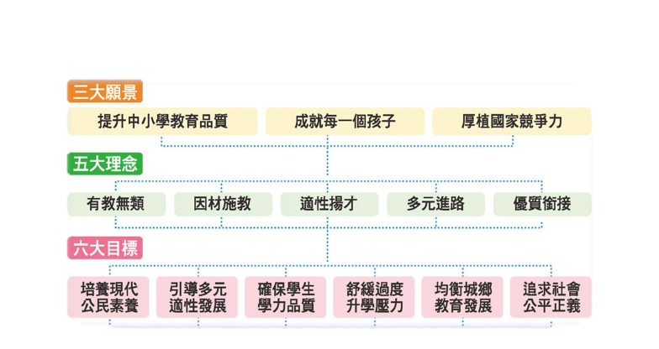
12年國民基本教育

Slide 31
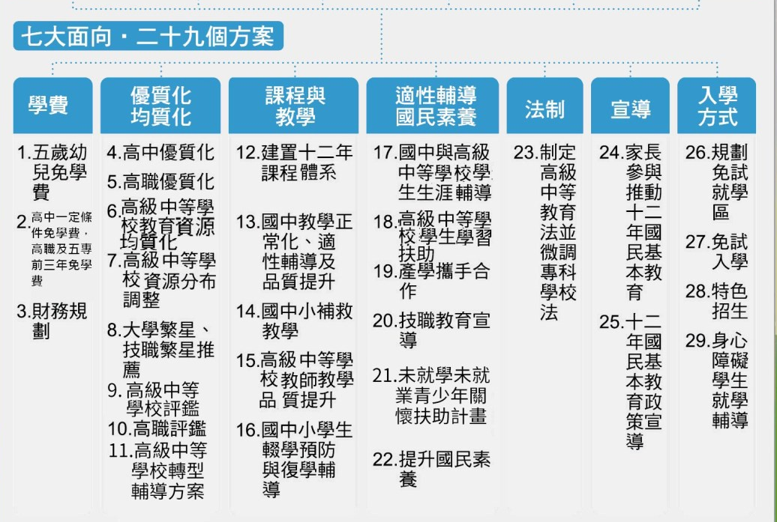

Slide 32
(一)優質化、均質化
在免試入學的管道中，學生原則上只能選擇所屬的免試就學區內的高中職就讀，因此，提升每個學校的教育品質，讓每個學區都有優質的學校，這樣才能免除學生及家長對名校學區的迷信，進而吸引學生願意就近入學、達成學區畫分的目標。
教育部的做法，包括優質化及均質化之相關補助方案，以及評鑑制度的推動。優質化及均質化補助方案主要是透過大量經費的投入，來幫助各校成為「優質化」，並在該過程中，平衡學區間教育品質落差，達到「均質化」目的。評鑑制度的推動，主要是作為補助方案的總結性評量，並確保優質化、均質化目標的達成。

Slide 33
(二)課程與教學
為了讓各階段教育課程與教學的品質提升，除了建構統整十二年國教的課綱外，對教學的重視，以及對學生協助的增加，都是規劃的項目。
在課綱方面，2014年十二年國教推動後，當年底頒布「十二年國民基本教育課程綱要」，並於2019年正式實施。期望能從課程改革角度，來解決國中小九年一貫課程與高中課綱未能銜接的問題。

Slide 34
在教學的重視上，主要是希望國中教學正常化、高中職教師教學品質提升。根據〈國民中小學教學正常化實施要點〉（教育部，2013a），教育正常發展包括編班正常化、課程規畫及實施正常化、教學活動正常化、評量正常化等四個面向，並有獎懲措施來鼓勵其落實。
對學生的協助，主要包括國中小補救教學，以及國中小輟學生的預防與輔導。

Slide 35
(三)入學方式
為了降低學生升學壓力，達到適性揚才願景，十二年國教採用多元入學方案。根據〈高級中等學校多元入學招生辦法〉（教育部，2013b），國中畢業生有免試入學及特色招生兩大入學管道。免試入學是指依性向、興趣、志願等，選擇直升或進入就學區內之學校就讀；特色招生入學是指依其術科或學科能力，分別以術科甄選或學科考試分發方式，進入辦理特色招生之學校就讀。特色招生名額在103學年不得超過25%，之後會逐年減少，因此主要的升學管道，是免試入學。

Slide 36
免試入學是學生依需求，登記自己所屬免試就學區內的高中職或五專就讀。登記人數未超過主管機關核定該學校的招生名額時，即全額錄取；登記人數超過時，就要依超額比序的條件來決定誰能就讀。
超額比序的內容相當多元，會考成績最多只占總積分的1/3（所以學生在畢業時，仍需參加國中教育會考），其他多元學習表現的項目包括：志願序、服務學習、體適能、擔任社團或學校幹部、參加競賽成績等。

Slide 37
參、108課綱

Slide 38
影片與資料
介紹：108課綱 教育改變發生中https://www.youtube.com/watch?v=OX9u7q0SmD4
評論：【 志祺七七 】改回聯考才是最公平的嗎？108課綱到底在改什麼？《 生難字彙大辭海 》EP 015https://www.youtube.com/watch?v=VFX9OKd7fCw
課綱 | 5分鐘看懂108課綱https://futureparenting.cwgv.com.tw/family/content/index/7319
【108課綱懶人包】新課綱未來Family搶先看＿台灣教育新藍圖https://www.youtube.com/watch?v=I_HIppAsRNM

Slide 39
108課綱 教育改變發生中https://www.youtube.com/watch?v=OX9u7q0SmD4
【協力同行】走進十二年國教課程綱要_8分鐘版https://www.youtube.com/watch?v=P2CSHae4MPU
108課綱資訊網http://12basic.edu.tw/12about-3-1.php

Slide 40
108課綱深入報導
教改25年 改了什麼？108課綱大挑戰 T觀點 20190518 (1/4) (4:51開始) https://www.youtube.com/watch?v=gQW9qqtTUHU
背誦未必高分！111年大考國文題型曝光 T觀點 20190518 (2/4) https://www.youtube.com/watch?v=iEzHVbk-ao0
高中多元選修課增 校方面臨三缺難題 T觀點 20190518 (3/4) https://www.youtube.com/watch?v=qo6_gvdWB1s
教改 家長失信心 狂擠私校窄門 T觀點 20190518 (4/4) https://www.youtube.com/watch?v=IpaXGxXCrlA

Slide 41
什麼是課綱、為什麼有課綱、課本和課綱有何不同？
早年學生上課是用「部編本」，教改推動「一綱多本」，希望用「課綱」取代「課本」。
高中入學考試主張「考綱不考本」，大學入學考試強調「不超綱、不偏本」，希望學生從單一的課本知識中解放出來。

Slide 42
88課程標準→99課綱(九年一貫課綱及高中課綱)→108課綱(整合12 年國教)
九年一貫課綱，國小、國中課程綱要採一貫設計，高中職另有課綱，教育目的在培養學生的「能力」，著重習得知識與技術。
108新課綱涵蓋國小、國中、高中，也稱為十二年國教課綱，重視「素養」，強調跨域選修、自主學習。108課綱訂定的是每一個階段、每一個學科或領域學生應學到的「最低教育內容標準」，及「至少應具備的能力」。
只規定「最低」或「至少」的共同學習內容，那麼，學校、老師有一定要教的內容，也有彈性的空間。

Slide 43
108課綱 推動緣由
高級中等教育已具備國民教育性質
階段別 學年度 | 國中生 | 高中生 | 高職生
100 | 97.67% | 94.67 % | 81.91 %
101 | 99.15 % | 94.75 % | 83.51 %
102 | 99.39 % | 95.50 % | 81.10 %
103 | 99.52 % | 95.70 % | 81.01 %
資料來源：教育部統計處
Notes:
以數據喚起受教年限的知覺：
99.52 %的學生會繼續完成十二教育。
超過80%的學生會繼續接受大學四年的教育（高中職升學率分別為95.70%、81.01%，故言超過80%）。
實質上我國已達12國教的目標。

Slide 44
社會及世界正在急遽改變中
真正的教育是所有人一起學習
55％國中生沒有強烈的學習動機
2008年，台灣生育率1.05，全球倒數第1
教育的全球化、本土化與個別化
從學習逃走的孩子
新住民學生目前佔
國中小就學人數約10.3%
失去山林的孩子
PISA、TIMSS的數學及科學排名不錯，但學習興趣和自信卻低落
Web2.0時代
學習共同體的革命
世界是平的--今天你懂的，可能明天就沒用。重要的是學習力。
免試入學或大學申請入學逐漸成為重要趨勢
未來的工作，有6成還未被發明
Notes:
社會變遷帶來的教育挑戰：
1.新住民人數增加、出生率降低、變動不斷的環境、學習動機低落等等的衝擊。
2.現行課程實施至今已超過10年，面對具大的挑戰，以及因應十二年國教的銜接，是該做調整的時刻了。

Slide 45
少子化，每個孩子應受到更好的學習照顧
資料來源：內政部戶政司。
Notes:
由數據說明面對社會變遷帶來的教育挑戰：
少子化：
出生率逐年下降，面對少子化的時代，每個孩子應受到更好的學習照顧。
所謂更好的照顧即是每個孩子需要接受適性、多元、更多彈性的學習。

Slide 46
有些改變已經在發生，新課綱需要給予支持…
教師的教 學生的學
教師+教科書 自主學習、行動學習
教導最終結果 鋪陳學習歷程
競爭式學習 共生式學習
量的教育 質的教育
有目的的教育 有意義的教育
追逐直線式排名 探尋橫向式適性

Slide 47
十二年國民基本教育課程綱要 總綱 103.11
壹、修訂背景
貳、基本理念
參、課程目標
肆、核心素養
伍、學習階段
陸、課程架構
一、課程類型與領域/科目劃分
二、課程規劃及說明
（二）-2 技術型高級中等學校
柒、實施要點

Slide 48
壹、修訂背景
民國 57 年實施九年國民教育
民國 103 年 8 月 1 日全面實施「十二年國民基本教育」
民國 103 年 8 月 1 日全面實施「十二年國民基本教育課程綱要」

Slide 49
貳、基本理念
「自發」、「互動」及「共 好」為理念，強調學生是自發主動的學習者
以「成就每一個孩子—適性揚才、終身學習」為願景

Slide 50

總綱的基本理念
自 發
互 動
共 好
有意願，有動力
有方法，有知識
有善念，能活用
Notes:
1.自發是要學生有想學的意願及能學的本事；紫色代表智慧、獨立。
總綱重視學生的主體性，除了培養基本知能與德行，也保有學生的學習動機與熱情，進而培養進取及創新精神，使學生能適性發展、悅納自己、自主學習並展現自信。
2.互動是要能活用知識，變成帶得走的能力;黃色代表歡樂、幸福。
總綱重視學生語言、符號、科技的溝通及思辨能力，尊重、包容與關懷多元文化差異，並能與他人團隊合作，深化生活美感素養。此外，學生也應能學習如何與他人、環境、文化產生更多互動，並在生活中實踐。
3.共好是要願意付出，能與他人分享;紅色代表熱情、能量。
總綱重視使學生珍愛生命、愛護自然、珍惜資源，培養對社會文化、土地情感及全球視野，促進社會活動的主動參與、自然生態的永續發展及彼此更好的共同生活，以體現生命價值，導向永續發展的共好生活。

Slide 51
課程發展主軸－－核心素養
自主行動
溝通互動
學習意願
學習方法
社會參與
活用學習
終身學習者
Notes:
1.「核心素養」是指一個人為適應現在生活及面對未來挑戰，所應具備的知識、能力與態度。
2.「核心素養」強調學習不宜以學科知識及技能為限，而應關注學習與生活的結合，透過實踐力行而彰顯學習者的全人發展。
3.核心素養強調教育的價值與功能其三面九項涵蓋知識、能力與態度，在學習過程中引導學生解決生活情境中所面臨的問題，並能與時俱進成為終身學習者。
4.核心素養承續十大基本能力與核心能力勾勒說明學習者圖像（自主行動）、學習的圖像（溝通互動），以及學習的意義和價值（社會參與）。

Slide 52
參、課程目標
一、啟發生命潛能
二、陶養生活知能
三、促進生涯發展
四、涵育公民責任

Slide 53


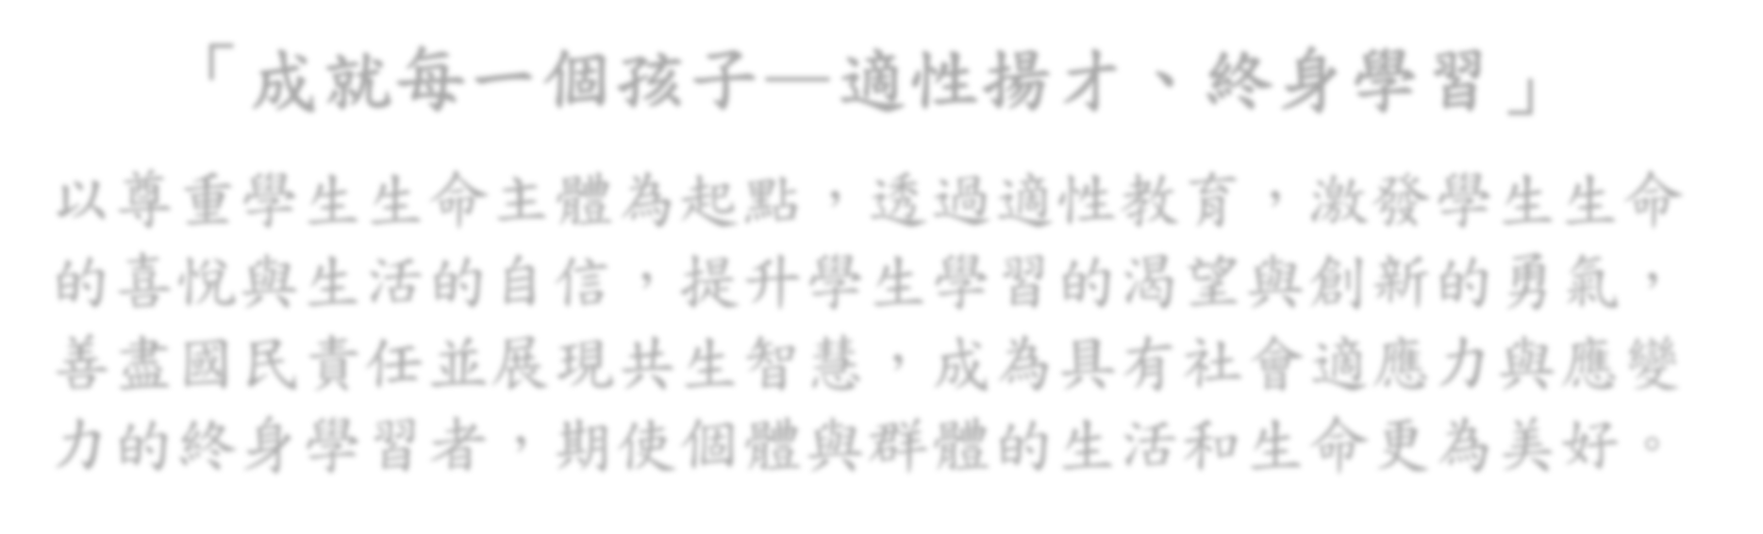







「成就每一個孩子—適性揚才、終身學習」
以尊重學生生命主體為起點，透過適性教育，激發學生生命
願景
的喜悅與生活的自信，提升學生學習的渴望與創新的勇氣， 善盡國民責任並展現共生智慧，成為具有社會適應力與應變 力的終身學習者，期使個體與群體的生活和生命更為美好。
自發
(本體觀)
互動
(認識觀)
共好
(倫理觀)
理念
目標
啟發生命潛能
陶養生活知能
促進生涯發展
涵育公民責任

Slide 54
肆、核心素養
一、涵義
核心素養是指一個人適應現在生活及未來挑戰，所應具備的知識、能力與態度。…強調多面向的學習，…學校教育不再只以學科知識作為學習的唯一範疇，而是彰顯學習者的主體性，重視學習者能夠運用所學於生活情境中(真實運用知識的學習表現)。
素養能力(competencies)，主要涵蓋知識(knowledge)、技能(skills)、態度與價值(attitudes & values)，並須訴諸於行動(action)

Slide 55
「素養」要比「能力」更適用於當今臺灣社會，「核心素養」承續過去課程綱要的「基本能力」，但涵蓋更寬廣和豐富的教育內涵。以「核心素養」做為課程發展之主軸，以裨益各教育階段間的連貫以及各領域/科目間的統整。
主要應用於國民小 學、國民中學及高級中等學校的一般領域/科目，至於技術型、綜合型、單科型高級中等學 校則依其專業特性及群科特性進行發展，核心素養可整合或彈性納入。

Slide 56
新課綱強調「自動好」三大核心理念
自發、互動、共好
延伸為三面九項的核心素養
自主行動、溝通互動、社會參與
身心素質與自我精進、系統思考與解決問題、規劃執行與創新應變、符號運用與溝通表達、科技資訊與媒體素養、藝術涵養與美感素養、道德實踐與公民意識、人際關係與團隊合作、多元文化與國際理解
能力的學習→素養的學習

Slide 57
二、三大面向與九大項目
核心素養強調培養以人為本的「終身學習者」，分為三大面向： 自主行動、溝通互動、社會參與。
三大面向再細分為九大項目：
自主行動：身心素質與自我精進、系統思考與解決問題、規劃執行與創新應變
溝通互動：符號運用與溝通表達、科技資訊與媒體素養、藝術涵養與美感素養
社會共好：道德實踐與公民意識、人際關係與團隊合 作、多元文化與國際理解

Slide 58
核心素養的項目內涵
生 活 情 境
系統思考
與解決問題
身心素養
與自我溝通
規劃執行
與創新應變
自主行動
終身
學習者
多元文化
與國際理解
符號運用
與溝通表達
社
溝
會
通
生
參
互
生
人際關係
與團隊心得
與
動
科技資訊
與媒體素養
活
活
情
情
境
道德實踐
與公民意識
藝術涵養
與美感素養
境
以核心素養為主軸
支援各教育階段之間的連貫以及各領域/科目之間的統整。

Slide 59
三、各教育階段核心素養具體內涵
表 1 各教育階段核心素養內涵

Slide 60
課程發展主軸－－核心素養
自主行動
溝通互動
學習意願
學習方法
社會參與
活用學習
終身學習者
Notes:
1.「核心素養」是指一個人為適應現在生活及面對未來挑戰，所應具備的知識、能力與態度。
2.「核心素養」強調學習不宜以學科知識及技能為限，而應關注學習與生活的結合，透過實踐力行而彰顯學習者的全人發展。
3.核心素養強調教育的價值與功能其三面九項涵蓋知識、能力與態度，在學習過程中引導學生解決生活情境中所面臨的問題，並能與時俱進成為終身學習者。
4.核心素養承續十大基本能力與核心能力勾勒說明學習者圖像（自主行動）、學習的圖像（溝通互動），以及學習的意義和價值（社會參與）。

Slide 61
伍、學習階段
一、國民小學
(一)第一學習階段：學生學習能力奠基期，應著重生活習慣與品德培養，協助學生在生活與實作中主動學習，並奠定語言與符號運用的基礎。
(二)第二學習階段：持續充實學生學習能力，發展基本生活知能與社會能力，開發多元智能，培養多方興趣，協助學生能夠透過體驗與實踐，適切處理生活問題。
(三)第三學習階段：應協助生深化學習，鼓勵自我探索，提高自信心，增進判斷是非的能 力，培養社區/部落與國家意識，養成民主與法治觀念，展現互助與合作精神。

Slide 62
二、國民中學
第四學習階段：學生身心發展的快速期，也是自我探索與人際發展的關鍵期，應持續提升所有核心素養。尤其著重協助學生建立合宜的自我觀念、進行性向試探、精進社會生活所需知能，同時鼓勵自主學習、同儕互學與團隊合作，並能理解與關心社區、社會、國家、國際與全球議題。

Slide 63
三、高級中等學校
第五學習階段：尤其著重學生的學習銜接、身心發展、生涯定向、 生涯準備、獨立自主等，精進所需之核心素養、專門知識或專業實務技能，以期培養五育均衡發展之優質公民。(高級中等教育法)
(一)普通型高級中等學校：提供一般科目為主的課程，協助學生試探不同學科的性向，著重培養通識能力、人文關懷及社會參與，奠定學術預備基礎。

Slide 64
(二)技術型高級中等學校：提供一般科目、專業科目及實習科目課程，協助學生培養專業 實務技能、陶冶職業道德、增進人文與科技素養、創造思考及適應社會變遷能力，奠定生涯發展基礎，提升務實致用之就業力。
(三)綜合型高級中等學校：提供一般科目及專精科目的課程，協助學生發展學術預備或職 業準備的興趣與知能，使學生了解自我、生涯試探，以期適性發展。
(四)單科型高級中等學校：提供特定學科領域為主課程，協助學習性向明顯之學生持續開 發潛能，奠定特定學科知能拓展與深化之基礎。

Slide 65
陸、課程架構
一、課程類型與領域/科目劃分
(一)課程類型
十二年國民基本教育課程類型區分為「部定課程」與「校訂課程」

Slide 66
1.「部定課程」
由國家統一規劃，以養成學生的基本學力，並奠定適性發展的基礎。
(1)在國民小學及國民中學為培養學生基本知能與均衡發展的「領域學習課程」。
(2)在高級中等學校為部定必修課程，其可包含達成各領域基礎學習的「一般科目」， 以及讓學生獲得職業性向發展的「專業科目」及「實習科目」。

Slide 67
2.「校訂課程」
由學校安排，以形塑學校教育願景及強化學生適性發展。
(1)在國民小學及國民中學為「彈性學習課程」
跨領域統整性主題/專題/議題探究課程
社團活動與技藝課程
特殊需求領域課程生(含體育班及藝術才能班的學生)
其他類課程(本土語文/新住民語文、服務學習、戶外教育、班際或校際交流、自治活動、班級輔導、學生自主學習、領域補救教學等)。

Slide 68
(2)在高級中等學校則為
校訂必修課程
多元選修和加深加廣選修課程
團體活動時間：包括班級活 動、社團活動、學生自治活動、學生服務學習活動、週會或講座等
彈性學習時間：包含學生自主學習、選手培訓、充實（增廣）/補強性課程及學校特色活動。

Slide 69
(二)領域/科目劃分
將學習範疇劃分為八大領域。部分領域依其知識內涵與屬性包含若干科目，惟仍需重視領域學習內涵。
國民小學階段，以領域教學為原則；
國民中學階段，在領域課程架構下，得依學校實際條件，彈性採取分科或領域教學，並透過適當的課程設計與教學安排，強化領域課程統整與學生學習應用；
高級中等學校教育階段，在領域課程架構下，以分科教學為原則，並透過跨領域/科目專題、實作/實驗課程或探索體驗等課程，強化跨領域或跨科的課程統整與應用。

Slide 70
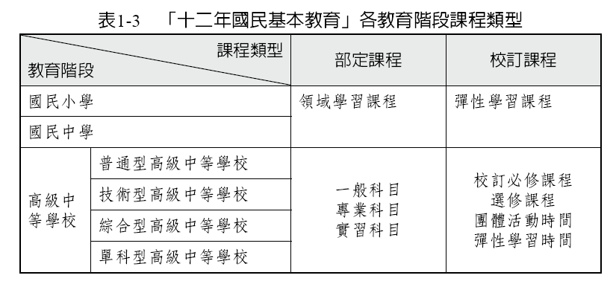

Slide 71
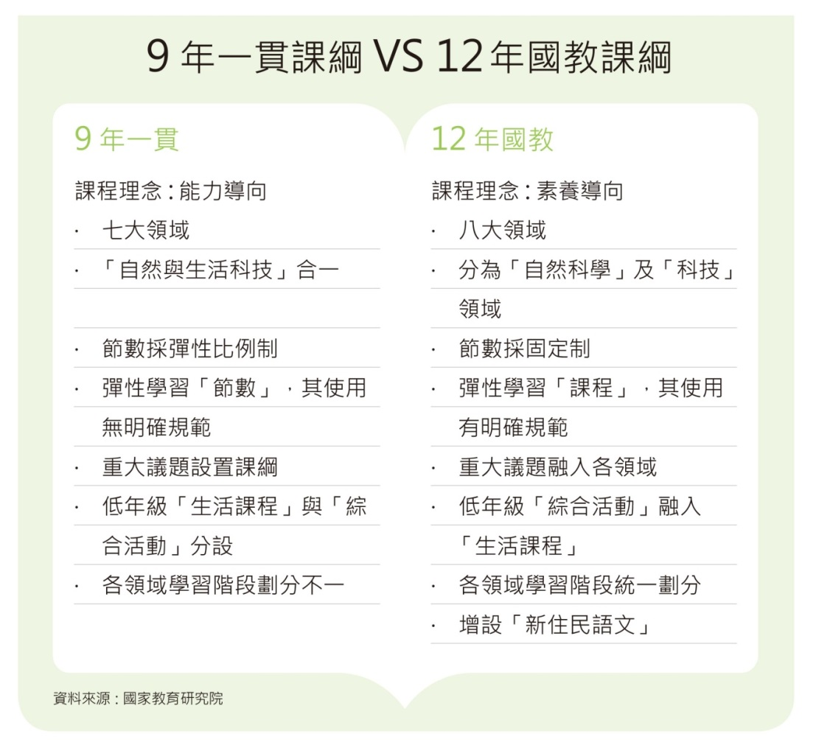

Slide 72
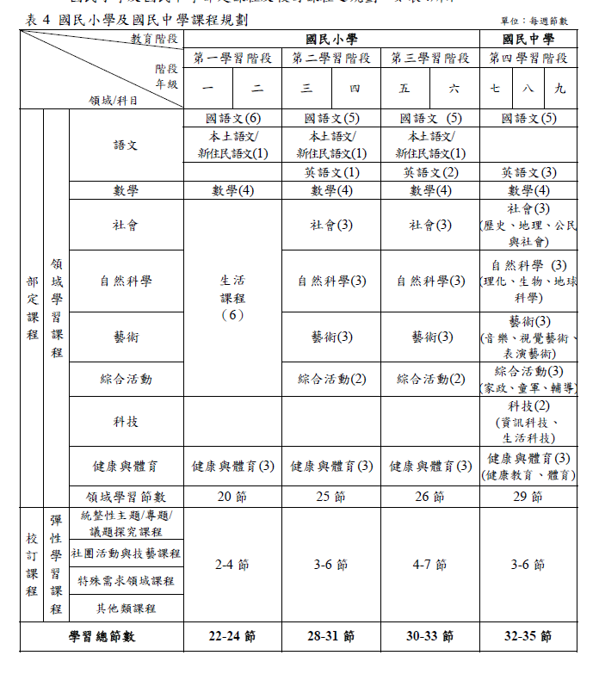
國民中學及國民小學課程規劃
生活課程
(6)
Notes:
第一階段生活課程之涵蓋增加綜合活動，特別加底色以凸顯。

Slide 73
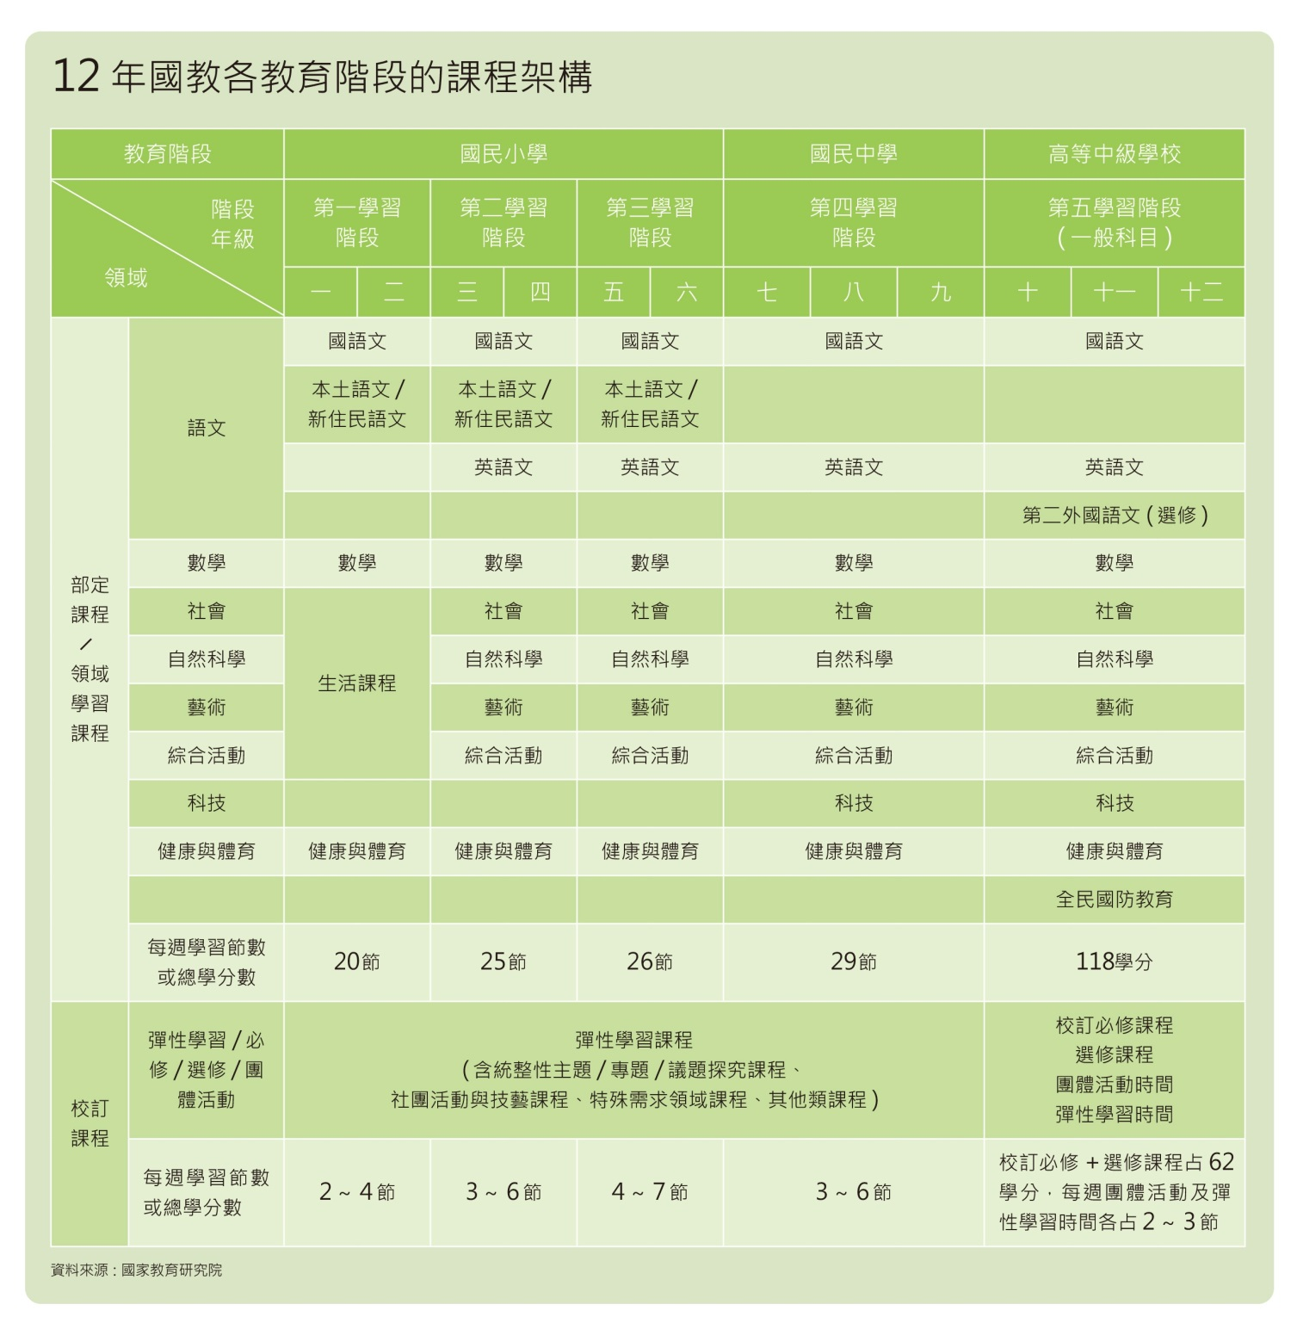

Slide 74
表 3 各教育階段領域課程架構
表 8 技術型高級中等學校領域/科目及學分數

Slide 75
柒、實施要點
課程發展
(一)學校課程發展委員會組織與運作
(二)課程設計與發展
(三)課程評鑑
(四)課程實驗與創新

Slide 76
教學實施、學習評量與應用、教學資源、教師專業發展、行政支持、家長與民間參與
附則

Slide 77
課程的改變(學校整體端)
--健全學校課程發展
學校課發會運作
學校課程計畫
課程領導與學習社群
教學研究與公開授課
家長參與及社區協作

Slide 78
108課綱的國中小規劃

Slide 79
國中小的課程特色
領域學習課程(參考12年國民基本教育領域課程綱要 核心素養發展手冊)
國小端新住民語列入選修
國中增加科技領域： 「自然與生活科技」領域劃分出「自然科學」、「科技」領域，形成八大領域
彈性學習課程：學校特色、個別差異
每個學校教的都一樣→每個學校特色都不同
每位學生學的都一樣→學生差異給予不同教育
特色
部定課程與校定課程的彈性(增加校定的彈性)
校定課程重視彈性學習課程(以課程來規定)

Slide 80
新課綱強調 國中小學校本位課程的發展
國民中小學
教育
階段
課程
類型
部定課程:
領域學習
校訂課程:
彈性學習
主要
項目
八大領域
1.主題/專題/議題探究課程
2.社團活動與技藝課程
3.特殊需求領域課程
4.其他類課程
部定課程
可混齡、班群學習
鼓勵跨領域統整
課程的彈性組合
減少每週學習科目數
適性分組學習
鼓勵協同教學
校訂課程
訂有四類課程來引導學校規劃
鼓勵跨領域探究及自主學習
促進適性學習的發展
活化領域學習

Slide 81
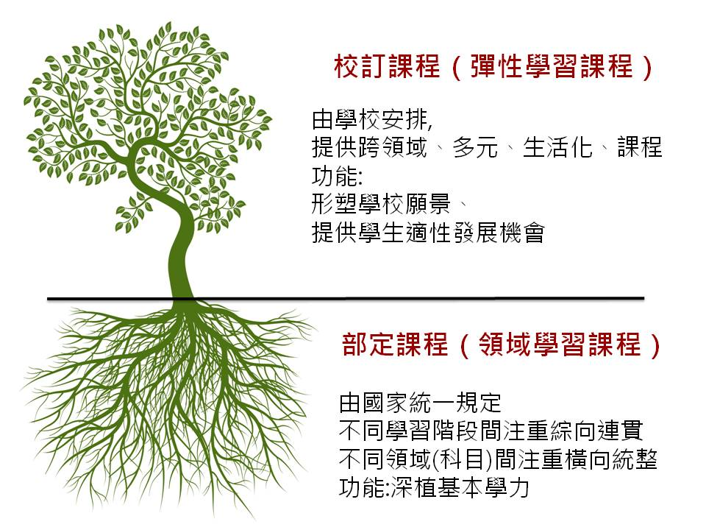

Slide 82
領域課程可依學校需求彈性組合
排課規劃類型 | 說明 | 舉例一：一般規劃樣態 | 舉例二：彈性規劃樣態
以「週」為 單位排課 | 針對每週一節課之科目 | 七年級每週一節社會（地理科）每週一節視覺藝術 | 七年級單週兩節社會（地理科）雙週兩節視覺藝術
以「學期」為單位排課 |  | 每週一節社會 （地理科） 每週一節視覺藝術 | 上學期每週兩節社會（地理科）下學期每週兩節視覺藝術
領域內 跨科整合 | 針對第四學習階段含數個科目之領域 | 視覺藝術、表演藝術、音樂 分科教學，各一節 | 視覺與表演藝術合科共二節 音樂一節
 |  | 七、八年級視覺藝術、表演藝術、音樂分科教學各一節 | 七年級視覺藝術兩節、表演藝術一節．八年級表演藝術一節，音樂二節．
跨領域統整 | 統整節數不得超過領域總節數⅕,並可進行協同教學 | 藝術領域三節 自然領域三節 | 表演藝術、音樂各一節，自然兩節，科學之美（跨科統整自然科學與美術）二節．
跨階段 彈性開課 | 第二階段增一節彈性時數,第三階段則減一節彈性時數 | 第二階段英語科一節 第三階段英語科二節 | 第二階段英語科零節 第三階段英語科一加二節

Slide 83
鼓勵教師專業進修
因應課綱的改變，若干領域/科目師資需求將增多
本土
語文
新住民語文
科技
領域
第二外國語文
Notes:
特別強調鼓勵老師第二專長進修。

Slide 84
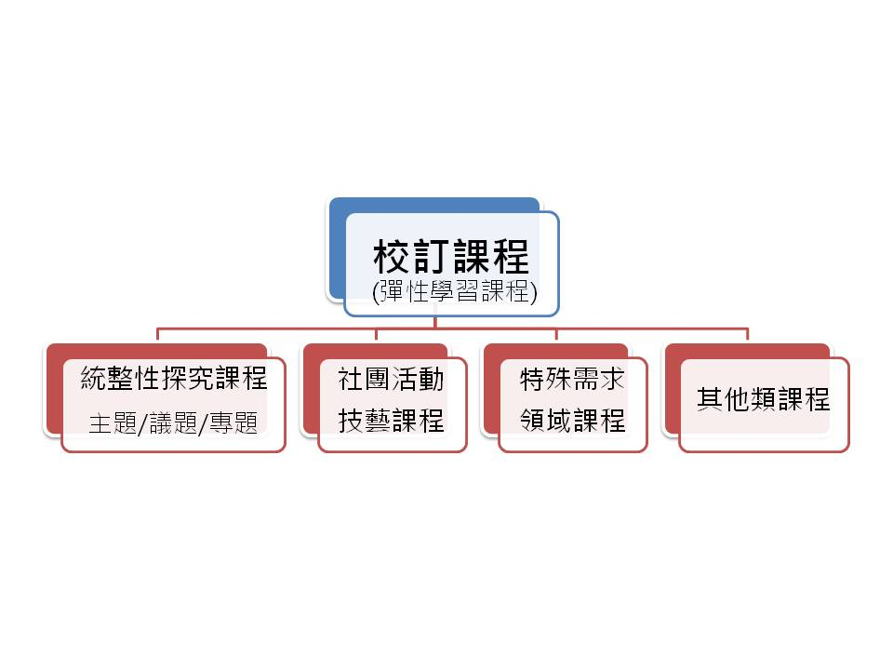
國中小的彈性學習課程類型
Notes:
校訂課程（彈性學習課程）類型，涵蓋統整探究課程、社團活動與技藝課程、特殊需求領域課程及其他類型課程。

Slide 85
類型 | 建議內容
主題/專題/ 議題探究課程 | 跨領域/科目或結合各項議題，發展「統整性主題/專題/議題探究課程」，強化知能整合與生活運用能力
社團活動 與技藝課程 | 社團活動：學生依興趣及能力分組選修與其他班級學生共同上課 技藝課程：以促進手眼身心等感官統合，實際操作之課程為主，也可開設與技術型高中銜接的技藝課程等
特殊需求領域課程 | 專指針對「特殊教育」學生，如：身心障礙或資賦優異學生，及特殊類型班級如體育班，藝才班所設計的課程．
其他類課程 | 包括本土語文/新住民語文、服務學習、戶外教育、班際或校際交流、自治活動、班級輔導、學生自主學習等各式課程,以及領域補救教學課程。
鼓勵跨領域探究及自主學習 鼓勵適性學習的發展
Notes:
多元適性的校訂（彈性學習）課程之說明。

Slide 86
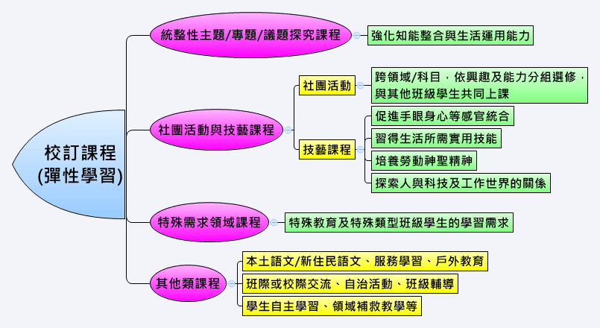
校訂(彈性學習)課程 （我們可以滿足孩子更大的學習需求）
跨領域/科目或結合各項議題
Notes:
強調校訂課程，四種可能的課程規劃之意涵。

Slide 87
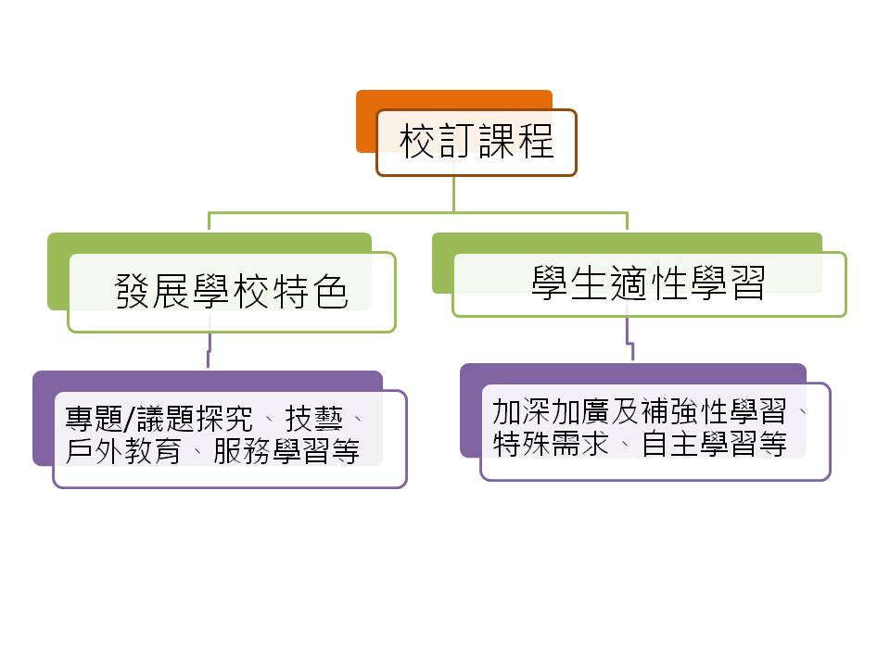
校訂(彈性學習)課程的預期成效
帶動教學活化
兼顧拔尖與扶弱
Notes:
校訂（彈性學習）課程的預期成效。

Slide 88


華南國小：幸福方程式課程架構
學校困境
少子化與偏鄉
學習落差
小校裁併與師資不穩定
課程活化與教師增能
學生多元能力的建構
合作與跨校資源共享
課程目標
課程圖像、模組教學與教師專業提升、跨校策略聯盟
自發、互動、共好
核心理念
啡你不可
啡嚐生態
細說原鄉
啡躍國際
藝術啡凡
產業課程
高峰課程
春：原鄉踏查
夏：自主服務旅行
秋：百岳溯溪登頂
冬：單車走讀
自主的產出
方案背景
學校介紹
方案理念
發展歷程
方案目標
方案內容
方案策略
方案成效
故事流傳
Notes:
幸福方程式〜有超連結
http://teachernet.moe.edu.tw/Upload/BenchMark/2578/B38%E9%9B%B2%E6%9E%97%E7%B8%A3%E5%8F%A4%E5%9D%91%E9%84%89%E8%8F%AF%E5%8D%97%E5%9C%8B%E6%B0%91%E5%B0%8F%E5%AD%B8---%E6%96%B9%E6%A1%88%E5%85%A8%E6%96%87.pdf

Slide 89

幸福方程式
核心課程
啡你不可
(40節)
啡嚐生態
(47節)
細說原鄉
啡躍國際
(46節)
藝術啡凡
(41節)
主題軸
鍛鍊孩子觀察、體驗、理解、表達、創作能力，成為稱職的記者。
鍛練孩子體驗、探索、操作與解決問題的能力，成為一個實務的行動者。
透過走讀、討論，厚實對人、對家庭、對社區、對土地的愛與關懷。
培養藝術知能，啟發藝術潛能、讓孩子成為一個美的鑑賞者。
教學
目標
體驗
一年級
開心農園(6節)
魔豆成長日誌 (7節)
魔豆的故事(7節)
美麗的家園(8節)
探索
二年級
咖啡細語(8節)
眉啡色舞(5節)
實畫實說(8節
最佳杯具(6節)
單元
學習
三年級
社區的行業(6節)
名偵探小柯南(5節)
社區生活地圖(7節)
自然中的藝術(8節)
禮讚
四年級
紅果MODLE(6節)
小水滴的旅行(6節)
家鄉的自然環境(3節)
咖啡香頌陶笛樂(3節)
旅行
五年級
我是小記者(8節)
山河大地(16節)
台灣業(11節)
創意包裝(11節)
關懷
六年級
最後的夏天(6節)
家鄉小天使(7節)
跟著候鳥去旅行( 5天7節)
美麗的印記(7節)
融入領域
語文領域、彈性
生活、自然
社會領域、綜合
生活、藝文領域
高峰課程展演
原鄉踏查紀錄片、走讀台灣新視野、百岳淬鍊溯溪遊、服務學習自主行
實踐以學生為主體的的自主性學習
方案背景
學校介紹
方案理念
發展歷程
方案目標
方案內容
方案策略
方案成效
故事流傳
Notes:
幸福方程式~有超連結http://teachernet.moe.edu.tw/Upload/BenchMark/2578/B38%E9%9B%B2%E6%9E%97%E7%B8%A3%E5%8F%A4%E5%9D%91%E9%84%89%E8%8F%AF%E5%8D%97%E5%9C%8B%E6%B0%91%E5%B0%8F%E5%AD%B8---%E6%96%B9%E6%A1%88%E5%85%A8%E6%96%87.pdf

Slide 90
108課綱的高中課程規劃

Slide 91
高中職的課程特色
新課綱在國中階段，新設六節的「彈性學習課程」，高中則降低必修、提高選修，
每個學校教的一樣→每個學校特色不同
每位學生學的一樣→學生視程度及興趣選課
高中：必修學分從160降為118，但加強校訂必修(以發展學校特色，4到8學分)及選修課程(顧及學生興趣差異)共62學分。
高職：新課綱推動跨科、跨群選修。跨領域的學習機會，讓學生從T型人(專精單一專長)變π型人(精通雙專長、跨足雙領域者)。

Slide 92
新課綱擴展 普通型高中的學校課程自主空間
普通型高中
教育階段
課程類型
部定
課程
校訂
課程
主要
項目
部定必修
加深加廣選修
校訂
必修
多元
選修
補強性
選修
團體活動
彈性學習
部定課程
增加課程彈性組合，符合必修學分下，每學期修課科目及學分數可調整。
可適性分組學習。
校訂課程
新增校訂必修及彈性學習。
校訂必修，讓學校能進行特色課程發展
彈性學習（自主學習，選手培訓，充實/補強性教學等），讓學生有更多自主學習機會。
選修課比例與組合增高。

Slide 93
必修: 138 降至118
70% 降至66%
新增校必: 4-8學分，發展校本特色課程
選修54-58學分，其中加深加廣訂有領綱
每週增2-3節彈性學習，發揮學生自主學習精神
198降至180
維持210

Slide 94
新課綱擴展技術型高中的務實致用課程
技術型高中
教育階段
課程類型
部定課程
校訂課程
專業
科目
實習
科目
主要
項目
一般
科目
校訂
必修
校訂
選修
團體活動
彈性學習
部定必修
增加專業及實習科目比例，希望學生能務實致用。
校訂課程
新增彈性學習（自主學習，選手培訓，充實/補強性教學等） ，讓學生有更多自主學習機會。

Slide 95
技術型高級中等學校課程架構研修方向及重點
縱向銜接
橫向統整
重視課程與其他教育階段之銜接及群科橫向統整，並強化技術型高級中等學校課程與技專校院、產業現況之銜接。
重視群科 差異需求
因應不同專業群科之需求，規劃一般科目分版內容、專業及實習科目。
實務技能 深化精進
調增部定實習科目15-30學分數及新增技能領域課程。
專題實作 教學指引
調整科目名稱及增訂教學指引，以符合各群實施需求及提升專題實作課程之實施品質。
強化學生 適性發展
調增彈性學習時間，俾利學校落實規劃差異化教學。

Slide 96
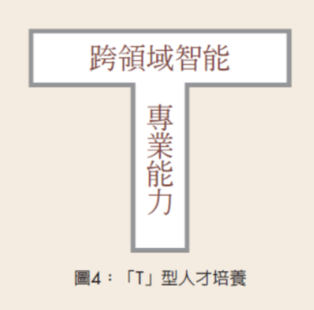
T型人才 Barton, D. L. (1995). Wellsprings of Knowledge. Harvard Business Review Press.

Slide 97
99課綱
新課綱
總綱強調「核心素養」、「 適性揚才」、「學生主體」 及「生涯預備」之理念
設計理念強調「務實致 用」，以「能力本位」
、「學校本位發展」及
「群科專業特色」之原
則及精神進行課程規劃
群科課程綱要以「強化務實
致用」、「落實課程連貫」
、「深化基本職能」及「符 應差異需求」為課程修訂原 則
25

Slide 98
1.精神
部定 課程 | 1.「技能領域」在培養學生跨科別之共通基礎技術能力。 2.數學、社會、自然科學領域，注重通識及對人文、生 命與自然的關懷，俾有助提升終身學習之能力與興趣。
校訂 科目 | 1.課程實施應注重學生個別差異之學習需求。 2.學校發展校訂科目，以部定各群科必修科目為基礎 。 3.校訂之選修科目，各校應提供學生跨班自由選修課程。 4.不得重複開設相同內容之校訂科目。
彈性 學習 | 1.在藉由多元學習活動、補救教學、增廣教學等方式， 拓展學生學習面向，減少學習落差促進學生適性發展。 2.學校應自訂「彈性學習時間」實施相關規定，落實學 生適性、自主學習精神。
18

Slide 99
2.彈性
部定 課程 | 1.一般科目（國、英、數）：「得適性分組」。 2.社會、自然科學與藝術領域，可研擬跨科統整型、探究型 或實作型課程2學分。 3.部定科目設置之學年、學期或學分數，得視實際需求酌予 調整。
校訂 科目 | 1.開設選修科目應達應修習選修學分數之1.2-1.5倍。 2.選修科目每班開班人數最低以12人為原則。 3.得辦理跨校選修。
彈性 學習 | 1.學生自主學習、選手培訓、充實（增廣）/補強教學、學 校特色活動等。 2.充實（增廣）/補強性教學採全學期授課者，高一、高二 每週至多1 節。 3.得安排教師授課或指導，並列入教師教學節數或支給鐘點 費。
19

Slide 100
3.架構
學校的課程類別與課程架構的規劃
部定一般科目
校訂一般科目
彈 性 學 習 時 間
團 體 活 動
部定群專業科目
部定群實習科目 部定科適用之 技能領域課程
校訂專業科目
校訂實習科目

Slide 101
校定課程
校訂必修課程
選修課程
團體活動時間：包括班級活 動、社團活動、學生自治活動、學生服務學習活動、週會或講座
彈性學習時間：包含學生自主學習、選手培訓、充實（增廣）/補強性課程及學校特色活動。

Slide 102
伍、技術型高中群科課程綱要

Slide 103
伍、十二年國教技術型高中 群科課程綱要
資料整理自：
1.陳信正。十二年國教課綱學校本位課程發展及群科特色課程建構
2.高職優質化推動新課綱輔導委員。技術型高級中等學校新課綱理念與精神及到校輔導機制說明
3.十二年國民基本教育技術型高級中等學校群科課程綱要－家政群

Slide 104
重要資料
技術型高中課程總綱(十二年國教技術型高中15群、92科(商業與管理、外語、設計、農業、食品)課綱 http://www.tvet3.info/20181226/
動力機械群 機械群 化工群
商業與管理群 電機與電子群 設計群
農業群 土木與建築群 餐旅群
藝術群 海事群 水產群
外語群 食品群 家政群

Slide 105
技術型高級中等學校課程推動工作圈http://vtedu.mt.ntnu.edu.tw/vtedu/node/369
全球高級中等學校課程計畫平台 --各領域綱領 http://course.tchcvs.tc.edu.tw/data.asp
技術型高級中等學校群科課程資訊網 http://vs.tchcvs.tc.edu.tw/

Slide 106
壹、基本理念
技術型高級中等學校群科課程綱要之依據
十二年國民基本教育課程綱要總綱要旨
精神：全人教育精神、以學生為主體、培養核心素養
理念：自發、互動、共好
願景：適性揚才、終身學習，來成就每一個孩子
目標：培養務實致用能力(職涯發展)，來適應現在生活及未來挑戰。
技術型高級中等學校教育目標
涵養核心素養，形塑現代公民；
強化基礎知識，導向終身學習；
培養專業技能，符應產業需求；
陶冶道德品格，提升個人價值。

Slide 107
學生主體
深化學習動機與就業競爭力之基礎
適性揚才
務實致用
符應十二年國民
基本教育之精神
強化實務技能
鏈結產學關係
終身學習
職涯發展
適應社會與工作環境變化
培育學生職涯發展所需之核心素養
107

Slide 108
一、學生主體
學生是學習的主體。為使學生樂於學習且有效學習，群科課程綱要研修特別著重學生學習動機與就業競爭力之強化。
一方面藉由彰顯技職教育實作導向的課程特色，提供跨科之共通技能領域學習，以實習或實作方式強化學生的學習動機與興趣；
另一方面則以職能分析為基礎，發展群科課程內涵，奠定學生實作技能，厚植其就業競爭力。

Slide 109
二、適性揚才
技術型高級中等學校群科課程綱要旨在協助學生適性發展，找到自己人生的職涯方向；
課程規劃提供學生專題實作與創意思考機會，鼓勵學生結合專業科目與實習科目所學之知識與技能，激發學生潛能及創造力，以培育其家政群核心素養，進而成為國家未來經濟發展的重要人才資源。

Slide 110
三、終身學習
二十一世紀產業興革更迭迅速，培養學生具備終身學習能力，能適應社會與工作環境變化，並能持續自我成長，以因應未來可能的職涯轉換需求。

Slide 111
四、務實致用
課程設計強調理論與實務兼重，並依相關產業不同屬性與能力需求，透過創意思考教學與實習操作過程，讓學生可順利將所學知能運用於產業，縮短學用之間的落差。
強化學生實務技能，培養職場倫理、敬業精神與團隊合作等態度，充分鏈結相關產業，落實技職教育的務實致用之精神。

Slide 112
五、職涯發展(家政群為例)
家政由應用科學改善生活開始，隨著社會與時代的變遷，聚焦於個體與家庭的生活需求與實踐，達到個體、家庭及社區之理想與永續生活。
家政產業是由家庭發展而來，食、衣、住、行、育、樂與生活、與家庭有關，皆為家政產業之範疇。
家政群之科別由家庭與個人出發，進而關心環境與社會整體發展。

Slide 113
















修正的重點
(一)
重視適性發展
(二)
強化就業力
(三)
跨科課程整合

Slide 114
貳、類群科歸屬
技術型高級中等學校之類群科歸屬，依高級中等教育法第六條第二項、第三項之規定，應依類分群，並於群下設科，僅有一科者，不予設群。
配合國家建設、符應社會產業、契合專業群科屬性及學生職涯發展形成之類別，技術型高級中等學校設有工業類、商業類、農業類、家事類、海事水產類、藝術與設計類等六類。

Slide 115
參、群教育目標(家政群為例)
一、培養學生具備家政群核心素養，並為相關專業領域之學習或進修奠定基礎。
二、培養健全家政相關產業之專業從業人員，能擔任家政領域有關家政、幼保、時尚等工作。

Slide 116
(發展科教育目標)
各校應依據技術型高級中等學校教育目標、群教育目標、產業需求、學校特色、學生特質與職涯發展、群核心素養等條件，訂定明確之科教育目標。

Slide 117
肆、核心素養(家政群為例)
本群核心素養具體內涵如下，其與總綱三面九項核心素養之具體內涵說明呼應
一、具備家政相關專業領域的系統思考、科技資訊運用及符號辨識的能力，積極溝通互動與協調，以同理心及多元文化理解的態度與能力解決職場上各種問題，並能掌握國內外家政產業發展趨勢。

Slide 118
核心素養的三大面向九大項目
以核心素養為主軸
支援各教育階段之間的連貫以及各領域/科目之間的統整
終身 學習者子
系統思考
與解決問題
身心素質
與自我精進
規劃執行
與創新應變
終身 學習者
自主行動
多元文化
與國際理解
終身 學習者
符號運用
與溝通表達
社
溝
會
通
生
人際關係
與團隊合作
參
互
科技資訊
與媒體素養
與
動
活
情
道德實踐
與公民意識
藝術涵養
與美感素養
境

Slide 119
二、具備家政服務業專業實作之能力，面對問題時能以創新的思維、推理判斷及反思，並涵育人文關懷的品德，尊重與關照顧客之需求，展現寛厚與良善的服務心。
三、具備家政產業服務與管理專業之能力，透過系統思考、分析與探索，發揮團隊合作 精神，解決專業上的問題，並培養良好品德與社會責任感。
四、具備藝術感知、創作與鑑賞的能力，涵養生活與藝術美學，並能賞析、分享與溝通 美感的設計與思維。

Slide 120
五、具備對工作職業安全及衛生知識的理解與實踐，探究職業倫理與環保的基礎素養，發展個人潛能，從而肯定自我價值，有效規劃生涯。
六、具備對專業、勞動法令規章與相關議題的思辨與對話素養，培養公民意識與社會責任。

Slide 121
(發展科專業能力)
各校應參照本群核心素養、科教育目標、專業屬性與職場發展趨勢等，研訂科專業能力。

Slide 122
課程結構

Slide 123
技術型高級中等學校
學制
課程 類別
部定 校訂
部定 群專 業及 實習 科目
校訂必 修、選 修專業 及實習 科目
類別
部定 技能 領域 科目
校訂必 修、選 修一般 科目
部定
項目
一般
科目
21

Slide 124
校訂必 修、選 修專業 及實習 科目
部定
部定 群專
一般 業及
科目 實習 科目
部定 技能 領域 科目
校訂必 修、選 修一般 科目
類別 項目
學力，落實全人教育 培養核心素養，鞏固 基本
社會、自然科學與藝 術領域必修課程可研 擬領域內跨科之統整 型、探究型或實作型 課程內容
新增技能領 域，擷取群 中數科共通 基礎技能， 培育學生跨 科別之共通 基礎技術能 力
重視群科專 業差異，賡 續現有一般 科目分版之 特色，賦予 各校彈性規 劃之自主權
強化學校與產業 鏈結，培養學生 專業實務技能
將「專題實作」 列為校訂必修， 並另訂教學指引，提升專題實作課程之實施品質
22

Slide 125
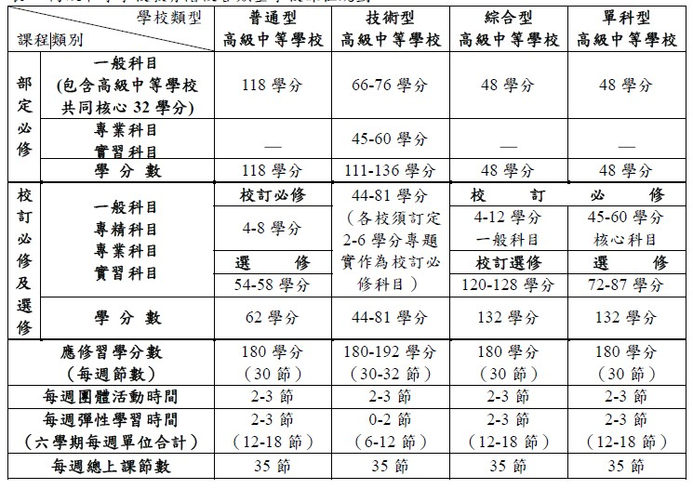
23

Slide 126
 |  | 新課綱 | 99課綱
部定科目(A) | 一般科目小計 | 66-76學分
 | 群專業及實習科目 | 15-30學分 | 15-30
 | 技能領域科目 | 15-30學分
 | 專業及實習科目小計 | 45-60學分
 | 合計 | 111-136學分 | 81-106
校訂科目合計 |  | 44-81學分(含專題實作2-6學分) | 86-111(含專題製作2-6學分)
總學分數 |  | 180-192學分 | 184-192
團體活動 |  | 12-18節 | 18
彈性學習 |  | 6-12節/學分 | 0-8（彈性教學時間）
總上課節數 |  | 210節 | 202-210
畢業條件： 及格學分數至少160學分。 部定必修均需修習，並至少85﹪及格 |  | 專業及實習科目至少需修習80學分以上，其中至少60學分及格，含實習科目至少45學分以上及格。 | 專業及實習科目至少需修習80學分以上，其中至少60學分及格，含實習科目至少30學分以上及格

Slide 127
1.部定一般科目課程

Slide 128
27

Slide 129
部定一般科目課程
領域 | 科目 | 學分數 | 一上 | 一下 | 二上 | 二下 | 三上 | 三下 | 備註
語文 | 國語文 | 16 | 3 | 3 | 3 | 3 | 2 | 2 | 不分版
 | 英語文 | 12 | 2 | 2 | 2 | 2 | 2 | 2 | 不分版
數學 | 數學 | 4-8 | 2 | 2 | 0-2 | 0-2 |  |  | 建議16 學分
社會 | 歷史 | 6-10 | 2-4 | 2-4 | 2 |  |  |  | 不分版
 | 地理 |  |  |  |  |  |  |  | 不分版
 | 公民與社會 |  |  |  |  |  |  |  | 不分版
自然 科學 | 物理 | 4-6 | 1-2 | 1-2 | 2 |  |  |  | 4學分
 | 化學 |  |  |  |  |  |  |  | 2學分
 | 生物 |  |  |  |  |  |  |  | 分2版

Slide 130
領域 | 科目 | 學分數 | 一上 | 一下 | 二上 | 二下 | 三上 | 三下 | 備註
藝 術 | 音樂 | 4 | 2 | 2
 | 美術
 | 藝術生活
綜合 活動 | 生命教育 | 4 | 2 | 2
 | 生涯規劃
 | 家政
 | 法律與生活
 | 環境科學概論
科技 | 生活科技
 | 資訊科技
29

Slide 131
領域 | 科目 | 學分數 | 一上 | 一下 | 二上 | 二下 | 三上 | 三下 | 備註
健康 與 體育 | 健康與護理 | 2 | 1 | 1
 | 體育 | 12 | 2 | 2 | 2 | 2 | 2 | 2
全民國防教育 |  | 2 | 1 | 1
小計 |  | 66- 76 | 18- 21 | 18- 21 | 11- 13 | 7-9 | 6 | 6
30

Slide 132
部定科目設置之學年、學期或學分數，得視實際需求酌予調整。
部分領域名稱已調整：
自然→自然科學。生活→綜合活動、科技。
部分科目名稱已調整：
國文→國語文。英文→英語文。
計算機概論→資訊科技。
新增綜合活動之「生命教育」。

Slide 133
不同群科之自然科學領域，修習科目組合及 其時間分配有差異，請參閱技術型高中自然 科學領域課程綱要。
「社會領域」、「自然科學領域」可依群科 屬性、議題融入、學生生涯發展、學校發展 特色、師資調配等彈性開設，學生至少修習 二科以上

Slide 134
2.部定專業科目、實習科目 (群專業、群實習、群技能)

Slide 135
32

Slide 136
●群專業與實習科目
群專業與實習科目：該群所屬之科別均應修習。→請詳閱各群領綱。
要特別注意：設計群
類別 | 科目 | 學分數 | 備註
群專業科目 | 設計概論 (2)色彩原理 (2) 造形原理 (2)創意潛能開發 (2) 設計與生活美學 (2) | 6-8 | 創意潛能開發、設計與生活美學→擇一開設。 特殊稀有類科可自行選擇開設，不得低於6。
群實習科目 | 繪畫基礎實習 (6)表現技法實習 (4) 基本設計實習 (6)基礎圖學實習 (6) 電腦向量繪圖實習 (3)數位影像處理實習 (3) | 22-28 | 特殊稀有類科之圖文傳播科可自行選擇適合群科特性之科目進行課程規劃開設，不得低於22。

Slide 137

●技能領域
技能領域科目以我國現行之職業分類典進行群內科別間之職能分析，尋求科與科之間所應培育之共通性基礎技能。
科別1
對應職業名稱(一至三個，三碼或四碼)
寫出每一職業的技能項目(由職業分類典之職業名稱項下之一般性描述或工作內容中擷取)，再取其交集。
科別2
科別3

Slide 138
統合同群跨科的基礎技能：不同科修習相同技能領域，讓跨科學生學習共同基礎內涵，強調群科間之共通能力， 彰顯異中存同群科歸屬關係。
增進學生的實習操作能力：調增部定實習科目學分達15 至30 學分，形成「技能領域」，著重實習實作技能，培養具備務實致用能力。
培養就業能力的課程設計：符應產業實務操作能力之需求，縮短學用落差，提升就業能力。

Slide 139
各群所屬科別應依建議適用科別開設必修技能領域之實習科目，其適用之技能領域科目均須開設。
同一科別內班級，應於所屬技能領域修習相同課程。
鼓勵引進業師協同教學，縮短學用落差。

Slide 140
「技能領域」與「群實習科目」均屬部定實習課程
「技能領域」係由群內適用該技能領域科目內容之不同兩科(含以上)共同修習
「群實習科目」則為該群所屬之科別均應修習。

Slide 141
群專業及實習 | 科別 | 學分 | 適用之技能領域 | 科目
機械製造4 機件原理4 機械力學4 機械材料4 機械基礎實習3 基礎電學實習3 機械製圖實習6 電腦輔助繪圖與實習3 機械加工實習3 | 機械科 | 12 | 精密機械製造技能領域(6) | 1.電腦輔助製造實習-3 2.綜合機械加工實習-3
 |  |  | 數值控制技能領域(6) | 1.電腦輔助設計實習-3 2.數值控制機械實習-3
 | 機電科 | 17
 |  |  | 自動化整合技能領域(11) | 1.氣油壓控制實習-3 2.機電實習-4 3.機電整合實習-4
 | 生物產業機電科 | 11

Slide 142
例如：土木與建築群
類別 | 科目 | 學分數
群共同專業科目 | 工程概論 (2) 構造與施工法 (2) 工程力學 (6) | 10
群共同實習科目 | 測量實習 (8) 設計與技術實習 (4) 營建工程實習 (6) 材料與試驗 (4) | 22

Slide 143
類別 | 科目 | 學分
技能領域 (科適用) | 基本製圖技能領域 (14) 專業製圖技能領域 (6) 測量技能領域 (6) | 20 | 基本製圖技能領域包括2科目(製圖實習8、電腦輔助製圖實習6) 專業製圖技能領域包括2科目(建築製圖實習3、施工圖實習3) 測量技能領域包括2科目(工程測量實習3、地形測量實習3)
 | 合計 | 52

Slide 144
本群各科之技能領域適用對照表
 | 科別 | 適用技能領域 | 合計修習學分數
 | 建築科 | 基本製圖技能領域 (14) 專業製圖技能領域 (6) | 20
 | 土木科 | 基本製圖技能領域 (14) 測量技能領域 (6) | 20
 | 消防工程科 | 基本製圖技能領域 (14) 專業製圖技能領域 (6) | 20
 | 空間測繪科 | 基本製圖技能領域 (14) 測量技能領域 (6) | 20

Slide 145
3.校定課程

Slide 146

1.開設選修科目應達應修習選修學分數之1.2-1.5倍。
2.選修科目每班開班人數最低以12人為原則。
3.得辦理跨校選修。
※部定必修+校訂必修，不得超過160學分 那麼校訂選修就會是192-160＝32學分
開成32學分的1.2-1.5倍，便是多開 7-15學分
校訂 科目
38

Slide 147
●校訂課程
開設依據與目的 | 學校發展校訂科目時，須以本群科課程綱要暨設備基準為依據，以部定各群科必修科目為基礎，發展各科別之校訂必修及選修科目，以建立學校辦學特色。
實施原則 | 校訂科目每一科目規劃以每學期2-4 學分為原則。 校訂必修科目： 須規劃於高二下或高三開設「專題實作」至少2學分。 校訂選修科目： 各校應提供學生跨班自由選修課程，學校開設之選修總學分數，應達學生應修習選修學分數之1.2-1.5倍。 選修科目每班開班人數最低以12人為原則，情形特殊或各校經費足以支應者，得降低下限至10人，並得辦理跨校選修。
專業英語文 | 校訂科目宜酌予規劃各群科專業英語文之開設，供學生修習，以提升學生之專業英語文能力。

Slide 148
1.校訂必修課程
用以發展學校特色

Slide 149
2.校訂選修課程
同科單班 選修科目
同科跨班 選修科目
同群跨科 選修科目
同校跨群 選修科目
跨校
選修科目
開設
類型
開課 科目
一般科目 專精能力
專業科目 實習科目
產業需求與對話
跨域能力
開課 精神
符合學生學習需求，提供學生適性選修
規劃 脈絡
強化學生 專精能力
引導學生
多元發展
對準產業 能力鍊結
39

Slide 150
●3.校定彈性學習時間(實務作法研議中）
開設內涵與目的 | 依據學校條件與學生需求，藉由多元學習活動、補救教學、增廣教學等方式，拓展學生學習面向，減少學生學習落差，促進學生適性發展。
實施原則 | 學校應自訂「彈性學習時間」實施相關規定，以落實學生適性、自主學習之精神。 充實（增廣）/補強性教學，採全學期授課者，高一、二每週至多一節。 特色課程選修之增廣教學、學校特色活動、服務學習、補救教學、學生自主學習等，學分核計依相關規定辦理。
鐘點費與教學節數 | 彈性學習時間得安排教師授課或指導，並列入教師教學節數或支給鐘點費。全學期授課者列入教學節數；短期性授課或指導者支給鐘點費。

Slide 151



1.學生自主學習、選手培訓、充實（增廣）/補強教學、學
校特色活動等。
2.充實（增廣）/補強性教學採全學期授課者，高一、高二 每週至多1 節。
彈性 3.得安排教師授課或指導，並列入教師教學節數或支給鐘點
學習 費。
※彈性學習時間應於課程綱要所定每星期上課35節內為之
40

Slide 152
多元學習活動
補救教學
增廣教學
拓展學生學習面向
減少學生學習落差
促進學生適性發展
可由學校自行規劃辦理特色課程選修之
增廣教學、學校特色活動、服務學習、
補救教學、學生自主學習等。

Slide 153
學生自主學習
選手培訓
充實（增廣）
補強性教學
學校特色活動
？
依據學生興趣與身心發展階段、學校背景與現況、家長期望、社區資源辦理的例行性或獨創性活動
依據學校條件學生需求開設
學生之自主學
習，兩學期需至少18節（研議中）

Slide 154
學分 | 要件 | 鐘點費或列計教學節數
評量後符合授予學分基準：授予學分 | 全學期授課 | 列計教師教學節數
 | 教學節數達18節 | 按節數支給鐘點費
不授予學分 | 短期授課或指導 | 按節數支給鐘點費
授予學分者：
1.必須有完整之教學計畫，列入學校課程計畫書。
2.課程計畫書審查通過，學生修讀後經教師評量，成績符合學生學習評量辦法授予學分之規定。
3.得授予之學分數不超過192學分（應修習總學分數為180-192學分）。

Slide 155
計劃書格式與範例

